Slide 1
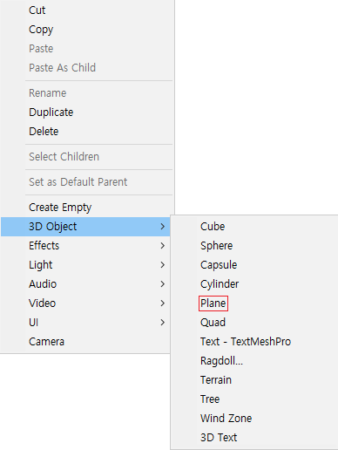
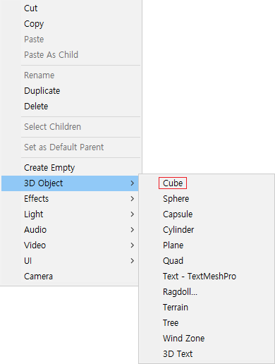


첫 번째 튜토리얼
1. 첫 번째로 3D Object에서 Plane이라는 게임 오브젝트를 생성합니다.
그리고 Floor라는 이름으로 정의합니다.
2. 그런 다음 3D Object에서 Cube를 생성합니다.
그다음 Wall이라는 이름으로 정의합니다.

Slide 2
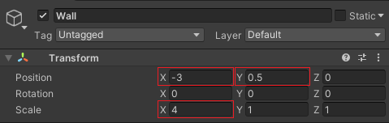


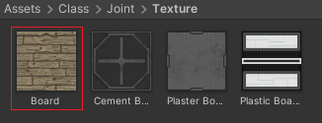
두 번째 튜토리얼
3. 이제 Wall 오브젝트의 위치와 크기를 설정합니다.
5. 그런 다음 3D Object에서 Cube를 생성합니다.
그리고 Door라는 이름으로 정의합니다.
4. 그리고 Project 폴더에서 Texture에 Board 텍스처를 선택하고 Floor 오브젝트에 넣어줍니다.

Slide 3
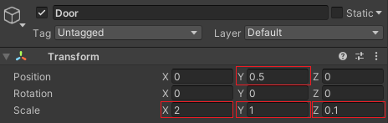

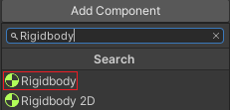
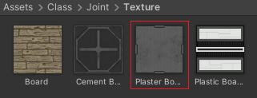

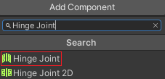
세 번째 튜토리얼
6. 그다음 Door 오브젝트의 위치와 크기를 설정합니다.
9. 그런 다음 Wall 오브젝트와 Door 오브젝트에 Rigidbody 컴포넌트를 추가합니다.
7. 이제 Project 폴더에서 Textrue에 Plaster Board 텍스처를 선택합니다.
그리고 Wall 오브젝트와 Door 오브젝트에 넣어줍니다.
10. 그다음으로 Door 오브젝트에 Hinge Joint 컴포넌트를 추가합니다.

Slide 4
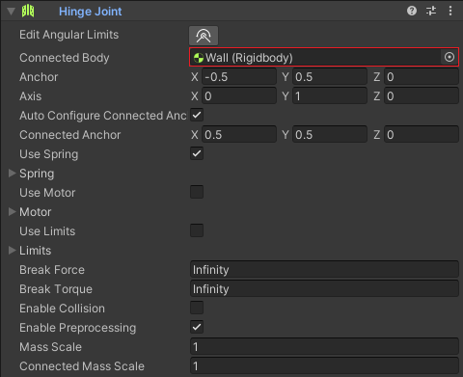

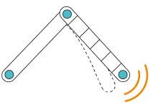
Hinge Joint
힌지 조인트는 두 개의 게임 오브젝트를 힌지처럼 연결시키는 컴포넌트입니다.
11. 이제 Door 오브젝트에 있는 Hinge Joint의 Connected Body에 Wall 오브젝트를 넣어줍니다.
힌지 조인트의 경우 축을 지정하여 회전을 설정할 수 있습니다.

Slide 5
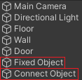
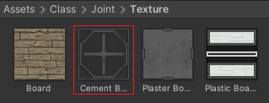
네 번째 튜토리얼
13. 그다음 Fixed Object와 Connect Object에 Rigidbody 컴포넌트를 추가합니다.
12. 그런 다음 3D Object를 선택하고 Cube 2개를 생성합니다.
그리고 Fixed Object라는 이름과 Connect Object라는 이름으로 각각 정의합니다.
14. 이제 Project 폴더에서 Texture에 Cement Board 텍스처를 선택하고 Fixed Object와 Connect Object에 넣어줍니다.

Slide 6
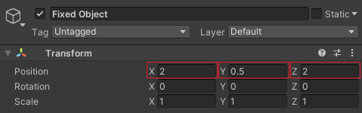
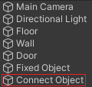
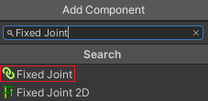
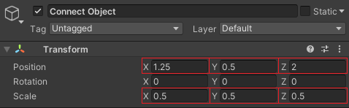
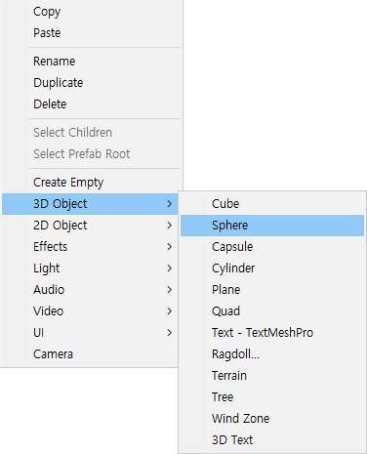
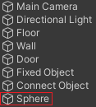
다섯 번째 튜토리얼
16. 그리고 Connect Object에 Fixed Joint 컴포넌트를 추가합니다.
15. 그런 다음 Fixed Object와 Connect Object의 위치와 크기를 설정합니다.
17. 그다음 3D Object에 Sphere 오브젝트를 생성합니다.

Slide 7
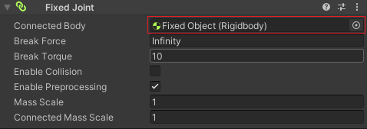
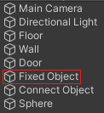
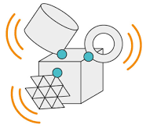
Fixed Joint
고정 조인트는 게임 오브젝트의 움직임을 다른 게임 오브젝트에 종속되도록 제한하는 컴포넌트입니다.
18. 마지막으로 Connect Object에 있는 Fixed Joint 컴포넌트를 선택합니다.
그리고 Connected Body에 Fixed Object를 넣어줍니다.
고정 조인트 컴포넌트는 연결되어 있는 상태에서 끊어지게 되면 컴포넌트가 해제되는 특성이 있습니다.

